Slide 1
МИНИСТЕРСТВО ОБРАЗОВАНИЯ И НАУКИ РОССИЙСКОЙ ФЕДЕРАЦИИ
Результаты мониторинга трудоустройства выпускников
Директор департамента государственной политики в сфере высшего образования
СОБОЛЕВ
Александр Борисович

Slide 2
От данных служб занятости к точным данным ПФР
Статистика служб занятости
Данные ПФР
Мониторинг-2013, Мониторинг-2014
Мониторинг-2015
Нетрудоустроенный выпускник
Обратился в службу занятости
Обращаются в службу занятости
Самостоятельно ищут работу
Нетрудоустроенный выпускник
Не зарегистрирован в ПФР
Нет отчислений
~ 5% всех выпускников
Нетрудоустроенные выпускники
Δ = 20 %
95%
75%
Результаты - трудоустройство

Slide 3
Система высшего образования в России
Выпускники, вышедшие на рынок труда (учитывается в мониторинге без разделения по форме обучения)
Выпускники, перешедшими на другой уровень обучения (не учитываются в мониторинге)
13
(76,47%)
Аспирантура (3-4 года)
?
288 (0,52%)
Очное
Вечернее
Заочное
Бюджет
Целевое
Платное
43 769
(80,24%)
Магистратура (2 года)
?
Очное
Вечернее
Заочное
Рынок труда
Армия
Декрет
За границей
Ино-
странцы
Бюджет
Целевое
Платное
17 503 (1,68%)
20 030 (16,68%)
764 560
(75,55%)
Специалитет (5-6 лет)
?
Очное
Вечернее
Заочное
66 435
(67,00%)
Бакалавриат (4 года)
Бюджет
Целевое
Платное
Очное
Вечернее
Заочное
Бюджет
Целевое
Платное
?

Slide 4
Схема получения и обработки данных
Персональные данные
Статистические данные
1
Вузы заполняют сведения о выпускниках в реестре дипломов (ФРДО)
2
Рособрнадзор формирует запрос в Пенсионный фонд
3
ПФР определяет наличие СНИЛС и формирует статистические сведения
4
Минобрнауки проводит анализ данных и формирует их представление
Предоставляемые сведения:
ФИО
дата рождения
пол
код направления подготовки
Получаемые показатели:
Однозначно найден СНИЛС, чел.
Неоднозначно найден СНИЛС, чел.
Факт работы, чел. (по регионам)
Количество ИП, чел. (по регионам)
Средняя сумма выплат в месяц, тыс. руб. (по регионам)
Notes:
Постановление Правительства Российской Федерации от 26 августа 2013 г. N 729 г. Москва "О федеральной информационной системе "Федеральный реестр сведений о документах об образовании и (или) о квалификации, документах об обучении""

Slide 5
Период сбора и анализа информации
Период возможности трудоустройства
Обучение
Взаимодействие с Пенсионным Фондом РФ
Март - апрель
Выпускник вуза
Трудоустройство
2013
2014
2015
Июнь
Выпуск из вуза
Май - июнь
Проведение мониторинга
Период поиска факта трудоустройства
Найдено хотя бы одно отчисление за период
Трудоустроенный выпускник

Slide 6
Интерпретация данных ПФР
Трудоустроенный выпускник
Работодатель произвел хотя бы одно отчисление за год поиска
Факт работы
Однозначно найден СНИЛС
Нетрудоустроенный выпускник
Отсутствуют начисления
или
Не зарегистрирован в ПФР
Выпускник вуза
Отсутствует СНИЛС
Не учитываем при расчете
Иностранец
Невозможно определить СНИЛС по исходным данным
Иностранец
Неоднозначно найден СНИЛС

Slide 7
Трудоустройство выпускников: ИТОГИ
Средняя по России
доля трудоустройства выпускников 2013 года
75%
75%
70 тыс. руб.
75% всех УГС с долей трудоустройства от 80% – технической направленности
Самая высокая средняя сумма выплат* приходится на УГС по аэронавигации и ракетно-космической технике
*Сведения о среднем уровне выплат выпускникам образовательных организаций, определенные в период всего календарного года, следующего за годом выпуска. Данная сумма включает в себя заработную плату выпускников и иные вознаграждения, начисленные работодателем в пользу выпускника.
Notes:
Не выполнили показатели трудоустройства – не достигли медианного значения среди вузов предоставивших сведения. Медиана разделяет вузы на две группы: выполнившие показатель трудоустройства и не выполнившие, медиана определяется для каждого округа или города федерального значения.

Slide 8
ТОП-10 наиболее востребованных укрупненных групп специальностей
Число выпускников
По 16 УГС доля трудоустройства превышает 80%
Доля трудоустройства, %
Сестринское дело
2 712
Среди них:
12 УГС инженерной направленности
4 УГС медицинской направленности
Фармация
6 471
Оружие и системы вооружения
457
Электро- и теплоэнергетика
24 559
Химические технологии
8 592
Ядерная энергетика и технологии
1 901
Фундаментальная медицина
557
Прикладная геология, горное дело, нефтегазовое дело и геодезия
19 591
Машиностроение
21 897
Технологии материалов
4 146

Slide 9
ТОП-10 по среднемесячной сумме выплат выпускникам
Средняя сумма выплат в месяц, тыс.руб.
Число выпускников
Аэронавигация и эксплуатация авиационной и ракетно-космической техники
2 072
Прикладная геология, горное дело, нефтегазовое дело и геодезия
19 591
80%
Ядерная энергетика и технологии
1 901
Физическая культура и спорт
8 540
Экранные искусства
877
8 УГС в ТОП-10 имеют инженерно-техническую направленность
Авиационная и ракетно-космическая техника
3 345
Техника и технологии кораблестроения и водного транспорта
4 422
Электро- и теплоэнергетика
24 559
Техника и технологии наземного транспорта
30 994
Математика и механика
8 409

Slide 10
Наибольшее количество нетрудоустроенных выпускников
Доля трудоустройства
Количество выпускников
УГС «Экономика и управление»
77,92 %
425 108 чел.
УГС «Юриспруденция»
63,63 %
146 985 чел.
Экономика и управление
32%
97 225 чел.
Число нетрудоустроенных в течение года после окончания обучения
выпускников более 270 тыс. человек
Юриспруденция
18%
42 179 чел.

Slide 11
Доля трудоустройства выпускников ведущих вузов
«Самарский государственный аэрокосмический университет имени академика С.П. Королева (национальный исследовательский университет)»
«Московский физико-технический институт (государственный университет)»
«Национальный исследовательский Томский политехнический университет»
«Московский государственный технический университет имени Н.Э. Баумана»
«Национальный минерально-сырьевой университет «Горный»
«Национальный исследовательский технологический университет «МИСиС»
«Санкт-Петербургский государственный политехнический университет»
«Российский государственный университет нефти и газа имени И.М. Губкина»
«Новосибирский национальный исследовательский государственный университет»
«Московский авиационный институт (национальный исследовательский университет)»

Slide 12
Портал мониторинга трудоустройства
http://graduate.profmonitor.ru/

Slide 13
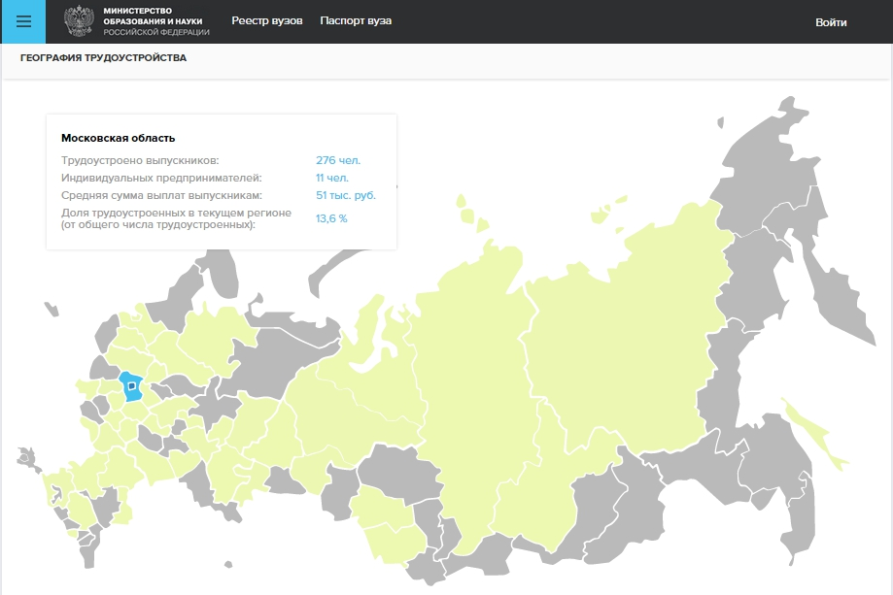
Портал мониторинга трудоустройства

Slide 14
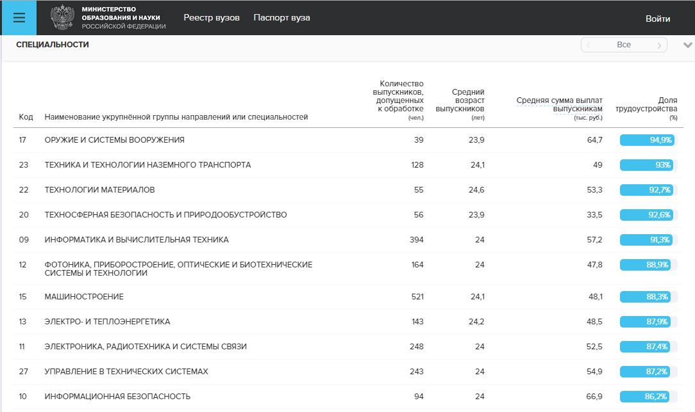
Портал мониторинга трудоустройства

Slide 15
МИНИСТЕРСТВО ОБРАЗОВАНИЯ И НАУКИ РОССИЙСКОЙ ФЕДЕРАЦИИ
Спасибо за внимание!

